Slide 1
ASGARİ KURUMLAR VERGİSİ UYGULAMASI
07.05.2025
Ömer güzeldal
Yeminli mali müşavir

Slide 2
1) Asgari kurumlar vergisinin mükellefleri
Asgari kurumlar vergisinin mükellefleri, Kurumlar Vergisi Kanununda sayılan mükelleflerdir.
Türkiye'de elde ettikleri kazançlarını kurumlar vergisi beyannamesi ile beyan etmek zorunda olan dar mükellef kurumlar da asgari kurumlar vergisine tabi bulunmaktadır.
Ayrıca, Kurumlar Vergisi Kanununun 30 uncu maddesinde yer alan ve vergisi tevkif suretiyle alınan kazanç ve iratların beyanı dar mükelleflerin ihtiyarına bırakılmıştır. Dar mükellef kurumların söz konusu kazanç ve iratlar nedeniyle beyanname vermeleri halinde, bu kurumlar da asgari kurumlar vergisine tabi olacaklardır.

Slide 3
2) Uygulanacak dönem
2025 yılı ve izleyen vergilendirme dönemlerinde elde edilen kazançlara; özel hesap dönemine tabi olan kuramların ise 2025 takvim yılında başlayan özel hesap dönemi ve izleyen vergilendirme dönemlerinde elde edilen kazançlarına uygulanacaktır.
Yurt İçi Asgari Kurumlar Vergisi geçici vergi dönemleri için de uygulanacaktır.
İlk defa faaliyete başlayan kurumlar hakkında faaliyete başlanılan hesap döneminden itibaren üç hesap dönemi boyunca bu madde hükümleri uygulanmayacaktır.

Slide 4
3) Asgari kurumlar vergisi uygulaması ve hesaplaması
Kurumlar vergisi mükellefleri, kurum geçici ve kurumlar vergisi beyannamelerinde Kurumlar Vergisi Kanununun 32 nci ve 32/A. maddeleri hükümlerini dikkate alarak kurumlar vergilerini hesaplayacaklardır.
Aynı beyannamelerde, ticari bilanço karı/zararına kanunen kabul edilmeyen giderlerini ekleyeceklerdir.
Bu tutarın sıfırdan büyük olması halinde, bu tutardan asgari kurumlar vergisi kapsamı dışında bulunan ve aşağıda belirtilen istisna ve indirimler düşülecektir. Kalan bir tutar bulunması halinde bu tutara %10 oranı uygulanmak suretiyle asgari kurumlar vergisi hesaplanacaktır.
Hesaplanan asgari kurumlar vergisinden, Kurumlar Vergisi Kanununun 32 nci ve 32/A maddeleri hükümleri dikkate alınarak indirimli oran uygulamaları nedeniyle alınmayan vergi tutarları düşüldükten sonra kalan tutarın mükellefin beyanı üzerine hesaplanan vergi tutarını aşması halinde, aşan fark tutar kadar asgari vergi hesaplanacaktır.
Hesaplanan asgari vergiden hesap dönemine ilişkin tevkif suretiyle ödenen kurumlar vergisi ile ödenen geçici vergiler mahsup edilebilecektir.
Mükelleflerin; tasfiye, birleşme, devir ve tam bölünme işlemleri nedeniyle vermiş oldukları beyannamelerinde de asgari kurumlar vergisini hesaplamaları gerekmektedir.

Slide 5
3.1) Yurt içi asgari kurumlar vergisi matrahından düşülecek indirim ve istisnalar
Yurt içi asgari kurumlar vergisi hesaplanırken aşağıdaki istisna ve indirimler asgari kurumlar vergisi matrahından düşülecektir:
İştirak Kazançları (K.V.K. Mad. 5/1-a)
Emisyon Primi Kazancı (K.V.K. Mad. 5/1-ç)
Yatırım Fon ve Ortaklığı Portföy İşletmeciliği Kazancı (K.V.K. Mad. 5/1-d) (Sahip olunan taşınmazlardan elde edilen kazançlar hariç)
Kooperatiflerde risturn istisnası (KVK Md.5/1-i)
Sat-Kirala-Geri Al İşlemlerden Doğan Kazançlarda İstisna (Finansal kiralama şirketleri, katılım bankaları, kalkınma ve yatırım bankaları ile varlık kiralama şirketlerinin dahil olduğu işlemleri K.V.K. Mad. 5/1-j ve k)
Serbest Bölgelerde Elde Edilen Kazançlar
Teknoloji Geliştirme Bölgelerinde Elde Edilen Kazançlar
Türk Uluslararası Gemi Siciline Kayıtlı Gemilerin İşletilmesinden ve Devrinden Sağlanan Kazançlar
Ar-Ge ve Tasarım İndirimi
Girişim Sermayesi Fonu Olarak Ayrılan Tutarlar ( K.V.K. Mad. 10/1-g )
Korumalı İşyeri İndirimi ( K.V.K. Mad. 10/1-h )

Slide 6
3.2) Hesaplanan asgari kurumlar vergisinden indirilebilecek “alınmayan vergiler” (Kazanılan haklar)
Hesaplanan asgari kurumlar vergisinden aşağıda sayılan alınmayan vergiler (kazanılmış haklar) indirilebilecek ve ödenmesi gereken yurt içi asgari kurumlar vergisi bu şekilde belirlenecektir.
Payları Borsa İstanbul Pay Piyasasında ilk defa işlem görmek üzere en az %20 oranında halka arz edilen kurumların beş hesap dönemine ait kurum kazançlarına uygulanan 2 puan indirim.
İhracat yapan kurumların münhasıran ihracattan elde ettikleri kazançlarına uygulanan 5 puan indirim.
Sanayi sicil belgesini haiz ve fiilen üretim faaliyetiyle iştigal eden kurumların münhasıran üretim faaliyetinden elde ettikleri kazançlarına uygulanan 1 puan indirim nedeniyle ödenmeyen vergi.
2/8/2024 tarihten önce Sanayi ve Teknoloji Bakanlığından alınan teşvik belgeleri kapsamındaki yatırıma katkı tutarları ile sınırlı olmak üzere, mükelleflerin kendi beyannameleri üzerinde Kurumlar Vergisi Kanununun 32/A maddesi hükmüne istinaden indirimli kurumlar vergisi uygulaması nedeniyle ödemedikleri kurumlar vergisi.
Tebliğde yapılan açıklamalarla birlikte konuya ilişkin formülasyon aşağıdaki şekilde gösterilebilir:
Ödenecek Asgari Kurumlar Vergisi = [(Ticari Bilanço Karı + KKEG) – Düşülen İstisna ve indirimler] X %10 – Alınmayan Vergiler

Slide 7
3.3) Geçmiş yıl zararları
Beyannamelerde indirim konusu yapılan geçmiş yıl zararları asgari kurumlar vergisi matrahından düşülecek ve asgari kurumlar vergisinin hesaplanmasında dikkate alınacaktır.

Slide 8
3.4) Diğer indirimler veya Diğer indirimler ve istisnalar
Kurumlar vergisi beyannamesinin “Diğer indirimler” veya “Diğer indirimler ve istisnalar” satırlarında gösterilmekle birlikte, mahiyet itibarıyla indirim veya istisna kapsamında olmayıp, daha çok vergi matrahının doğru hesaplanması amacıyla beyannamenin bu satırlarına yazılan (Türkiye Muhasebe Standartları/Türkiye Finansal Raporlama Standartları ile Vergi Usul Kanunu hükümleri arasındaki değerleme farkları, örtülü sermaye kabul edilen borçlanmalarda borç alan kurum nezdinde Türk Lirası’nın değer kazanması sonucu oluşan kur farkı gelirleri, kıdem tazminatı karşılığı iptali, vergi borçlarına mahsup edilen ve gelir olarak dikkate alınan 193 sayılı Kanunun mükerrer 121 inci maddesi kapsamındaki indirim hakkı gibi) tutarlar üzerinden asgari kurumlar vergisi hesaplanmayacaktır.
Yürürlükte bulunan çifte vergilendirmeyi önleme anlaşmaları kapsamında, vergilendirme hakkının ilgili ülkede bulunması nedeniyle Türkiye’nin vergi alma hakkı olmadığı veya söz konusu kazançların Türkiye’de istisna edilmesi gerektiği durumlarda, elde edilen ve kurum kazancına dâhil edilerek beyannamenin “Diğer indirimler” ile “Diğer indirimler ve istisnalar” satırlarında matrahtan indirim konusu yapılan tutarlar asgari kurumlar vergisinin kapsamına girmeyecektir. Ayrıca, yürürlükte bulunan ikili veya çok taraflı diğer uluslararası anlaşmalar uyarınca, kurumlar vergisinden istisna edilen kazançlar da kapsamda değildir.
Ancak, 5520 sayılı Kanun ile diğer Kanunlarda yer alan istisna ve indirimlerin, kurumlar vergisi beyannamesinin ilgili satırlarında gösterilerek indirim konusu yapılması gerekmekte olup, ilgili satırı bulunmayan istisna ve indirimlerin ilgisine göre beyannamenin “Diğer indirimler ve istisnalar” veya “Diğer indirimler” bölümlerinde gösterilerek vergiye tabi matrahın tespitinde dikkate alınması mümkün bulunmaktadır. Bu şekilde indirim konusu yapılan istisna ve indirimler de asgari kurumlar vergisi kapsamına girecektir.

Slide 9
4) Örnekler:
Tebliğde, yurt içi asgari kurumlar vergisi hesaplamalarına yönelik olarak farklı örneklere yer verilmiştir. Söz konusu örneklerin konuları aşağıdaki gibidir:
Kurumlar vergisinin, asgari kurumlar vergisinden fazla olduğu durum.
Örnek 1: (A) A.Ş.’nin 2025 hesap dönemine ilişkin ticari bilanço karı 1.000.000 TL, kanunen kabul edilmeyen gideri 200.000 TL’dir. Buna göre, anılan kurumun asgari kurumlar vergisi aşağıdaki şekilde hesaplanacaktır.

Slide 10
 | Kurumlar vergisi | Asgari kurumlar vergisi
Ticari bilanço kan | 1.000.000 | 1.000.000
KKEG | 200.000 | 200.000
İstisnalar ve indirimler | 0 | 0
Kurumlar vergisi matrahı | 1.200.000 | 1.200.000
Hesaplanan kurumlar vergisi | (1.200.000 x%25) 300.000 | (1.200.000 x %10) 120.000
Ödenecek kurumlar vergisi | 300.000
(A) A.Ş.’nin, indirim ve istisnalar ile geçmiş yıl zararları bulunmaması nedeniyle hesaplanan kurumlar vergisi, asgari kurumlar vergisinden fazla olduğundan, hesaplanan kurumlar vergisi 300.000 TL olarak dikkate alınacaktır.

Slide 11
Ticari bilanço zararı olan bir kurumun kanunen kabul edilmeyen giderler üzerinden asgari kurumlar vergisi hesaplaması.
Örnek 2: (B) A.Ş.’nin 2025 hesap dönemine ilişkin ticari bilanço zararı 1.000.000 TL, kanunen kabul edilmeyen gideri 1.200.000 TL’dir. Buna göre, anılan kurumun asgari kurumlar vergisi aşağıdaki şekilde hesaplanacaktır.
 | Kurumlar vergisi | Asgari kurumlar vergisi
Ticari bilanço zararı | 1.000.000 | 1.000.000
KKEG | 1.200.000 | 1.200.000
İstisnalar ve indirimler | 0 | 0
Kurumlar vergisi matrahı | 200.000 | 200.000
Hesaplanan kurumlar vergisi | (200.000 x %25) 50.000 | (200.000 x %10) 20.000
Ödenecek kurumlar vergisi | 50.000
(B) A.Ş.’nin, hesaplanan kurumlar vergisi, asgari kurumlar vergisinden fazla olduğundan, ödenecek kurumlar vergisi 50.000 TL olarak dikkate alınacaktır.

Slide 12
İştirak kazancı, iştirak hissesi satış kazancı ve teknoloji geliştirme bölgeleri kazanç istisnası ile asgari kurumlar vergisi hesaplaması
Örnek 3: (C) A.Ş.’nin 2025 hesap dönemine ilişkin ticari bilanço karı 4.000.000 TL, kanunen kabul edilmeyen gideri 800.000 TL’dir. Mükellef kurum aynı hesap döneminde 5520 sayılı Kanunun 5 inci maddesi hükmüne istinaden; 2.000.000 TL iştirak kazancı istisnasından, 800.000 TL iştirak hissesi satış kazancı istisnasından ve 4691 sayılı Kanun kapsamında 500.000 TL teknoloji geliştirme bölgeleri kazanç istisnasından yararlanmıştır. Adı geçen Kurum ayrıca, 100.000 TL Ar-Ge indirimi ile nakdi sermaye artışı nedeniyle hesapladığı 200.000 TL nakdi sermaye faiz indirimi tutarını beyanname üzerinden indirim konusu yapmıştır. Şirketin beyanname üzerinden indirim konusu yapabileceği geçmiş yıl zararı ise 400.000 TL’dir. Buna göre, anılan kurumun asgari kurumlar vergisi aşağıdaki şekilde hesaplanacaktır.

Slide 13
 | Kurumlar vergisi | Asgari kurumlar vergisi
Ticari bilanço karı (a) | 4.000.000 | 4.000.000
KKEG (b) | 800.000 | 800.000
İstisnalar - İştirak kazancı istisnası 2.000.000 TL (c) - İştirak hissesi satış kazancı istisnası 800.000 TL (ç) - Teknoloji geliştirme bölgeleri kazanç istisnası 500.000 TL (d) | 3.300.000 (c + ç + d) | 2.500.000 (c + d)
Geçmiş yıl zararı (e) | 400.000 | 0
İndirimler - Ar-Ge indirimi 100.000 TL (f) - Nakdi sermaye indirimi 200.000 TL (g) | 300.000 (f + g) | 100.000 (0
Kurumlar vergisi matrahı | [(a + b) - (c + ç + d + e + f+g)] = 800.000 | [(a + b) — (c + d + f)] 2.200.000
Hesaplanan kurumlar vergisi | (800.000 x %25) 200.000 | (2.200.000 x %10) 220.000
Ödenecek kurumlar vergisi | 220.000
(C) A.Ş.’nin, hesaplanan kurumlar vergisi, asgari kurumlar vergisinden düşük olduğundan, hesaplanan kurumlar vergisi 220.000 TL olarak dikkate alınacaktır.

Slide 14
Yatırım teşvik belgesi kapsamında indirimli kurumlar vergisine tabi kazançların asgari kurumlar vergisi hesaplamasına etkisi.
Örnek 4: (D) A.Ş.’nin 2025 hesap dönemine ilişkin ticari bilanço karı 12.500.000 TL, kanunen kabul edilmeyen gideri 500.000 TL’dir. Şirket, gerçekleştireceği yatırım için 2021 yılında yatırım teşvik belgesi almış ve söz konusu yatırımı 2024 yılında tamamlamıştır. Mükellef kurumun 2025 hesap dönemine ilişkin verdiği kurumlar vergisi beyannamesinde bu yatırımı dolayısıyla indirimli kurumlar vergisine tabi matrahı 4.000.000 TL, indirimli vergi oranı ise %5’tir. Öte yandan, kurumun aktifine kayıtlı taşınmazı, (A) Bankasına olan borç nedeniyle bu dönemde bankaya devredilmiş ve bu işlemden 4.000.000 TL kazanç elde edilmiştir. Kurum ayrıca, 2.000.000 TL Ar-Ge indirimi ile geçmiş dönemlerden devreden 1.000.000 TL yatırım indirimini indirim konusu yapmıştır.
Buna göre, anılan kurumun asgari kurumlar vergisi aşağıdaki şekilde hesaplanacaktır.

Slide 15
 | Kurumlar vergisi | Asgari kurumlar vergisi
Ticari bilanço kan (a) | 12.500.000 | 12.500.000
KKEG(b) | 500.000 | 500.000
İstisnalar - Bankalara borçlu durumda olanların taşınmaz satış kazancı istisnası 4.000.000 TL(c) | 4.000.000 (c) | 0
İndirimler - Ar-Ge indirimi 2.000.000 TL (ç) - Yatırım indirimi 1.000.000 TL (d) | 3.000.000 (ç + d) | 2.000.000 (ç)
Kurumlar vergisi matrahı | [(a + b) - (c + ç + d)] 6.000.000 | [(a + b)-ç] 11.000.000
Teşvik belgesine istinaden indirimli orana tabi matrah üzerinden hesaplanan vergi (e) | (4.000.000 x %5) 200.000
Teşvik belgesine göre alınmayan vergi (f) | (4.000.000 x %20) 800.000
Genel orana tabi matrah üzerinden hesaplanan vergi (g) | (2.000.000 x %25) 500.000
Hesaplanan kurumlar vergisi | (e + g) 700.000 | [(11.000.000 x%10)-800.000 (f)] 300.000
Ödenecek kurumlar vergisi | 700.000

Slide 16
(D) A.Ş.’nin, 1.100.000 TL olarak hesaplanan asgari kurumlar vergisinden, 32/A maddesi kapsamında teşvik belgesine göre alınmayan 800.000 TL verginin düşülmesi neticesinde asgari kurumlar vergisi 300.000 TL olacaktır. (D) A.Ş.’nin, beyanına göre 700.000 TL olarak hesaplanan kurumlar vergisi, asgari kurumlar vergisinden fazla olduğundan asgari kurumlar vergisi uygulaması nedeniyle ilave bir vergi ödenmesi söz konusu olmayacaktır.

Slide 17
İhracat kazançları ve serbest bölgelerde elde edilen kazançlar üzerinden asgari kurumlar vergisi hesaplaması.
(F) A.Ş.’nin 2025 hesap dönemine ilişkin ticari bilanço karı 10.000.000 TL, kanunen kabul edilmeyen gideri 1.000.000 TL’dir. Şirketin ihracattan elde ettiği ve ilgili hükümlere göre 5 puan indirimli orana tabi tutacağı kazancı ise 2.000.000 TL’dir. Öte yandan, kurumun serbest bölgede faaliyette bulunan şubesinden elde ettiği istisna kazancı 1.000.000 TL, sınai mülkiyet hakları istisna satış kazancı 4.000.000 TL’dir. Kurum ayrıca, 2.000.000 TL nakdi sermaye faiz indirimini matrahından indirim konusu yapmıştır.
Buna göre, anılan kurumun asgari kurumlar vergisi aşağıdaki şekilde hesaplanacaktır.

Slide 18
 | Kurumlar vergisi | Asgari kurumlar vergisi
Ticari bilanço kan (a) | 10.000.000 | 10.000.000
KKEG (b) | 1.000.000 | 1.000.000
İstisnalar | 5.000.000 | 1.000.000
- Serbest bölge kazanç istisnası 1.000.000 TL(c) - Sınai mülkiyet haklan kazanç istisnası 4.000.000 TL (ç) | (c + ç) | (C)
İndirimler - Nakdi sermaye indirimi 2.000.000 TL (d) | 2.000.000 (d) | 0
Kurumlar vergisi matrahı | [(a + b) — (c + ç + d)] 4.000.000 | [(a + b) - c] 10.000.000
İhracat kazancı üzerinden 5 puan indirimli orana göre hesaplanan vergi (e) | (2.000.000 x %20) 400.000
İhracat oran indirimi kaynaklı alınmayan vergi (f) | (2.000.000 x %5) 100.000
Genel orana tabi matrah üzerinden hesaplanan vergi (g) | (2.000.000 x %25) 500.000
Hesaplanan kurumlar vergisi | (e + g) 900.000 | [(10.000.000 x %10) -f] 900.000
Ödenecek kurumlar vergisi | 900.000

Slide 19
(F) A.Ş.’nin, 1.000.000 TL olarak hesaplanan asgari kurumlar vergisinden, 5520 sayılı Kanunun 32 nci maddesinin yedinci fıkrası kapsamında ihracat yapan şirketlere tanınan 5 puanlık indirimden dolayı alınmayan 100.000 TL’lik verginin düşülmesi neticesinde asgari kurumlar vergisi 900.000 TL olarak hesaplanacaktır. Bu durumda (F) A.Ş.’nin hesaplanan kurumlar vergisi, asgari kurumlar vergisiyle aynı olduğundan, hesaplanan kurumlar vergisi 900.000 TL olacaktır.

Slide 20
Gayrimenkul Yatırım Ortaklıklarının taşınmaz satış kazançlarının asgari kurumlar vergisi hesaplamasına etkisi.
(G) Gayrimenkul Yatırım Ortaklığı A.Ş.’nin 2025 hesap dönemine ilişkin ticari bilanço karı 5.000.000 TL olup kazancının tamamı Kurumlar Vergisi Kanununun 5 inci maddesinin birinci fıkrasının (d) bendi uyarınca vergiden istisnadır. Bu kazancın 3.000.000 TL’si kurumun aktifine kayıtlı taşınmazlardan elde ettiği satış kazancı ve kira gelirlerinden oluşmaktadır.
Buna göre, anılan kurumun asgari kurumlar vergisi aşağıdaki şekilde hesaplanacaktır.

Slide 21
 | Kurumlar vergisi | Asgari kurumlar vergisi
Ticari bilanço kan (a) | 5.000.000 | 5.000.000
GYO kazanç istisnası taşınmaz gelirleri dışındaki gelirleri (b) | 2.000.000 | 2.000.000
GYO kazanç istisnası taşınmaz gelirleri (c) | 3.000.000 | 0
Kurumlar vergisi matrahı (ç) | (a - b - c) 0 | (a-b) 3.000.000
Hesaplanan kurumlar vergisi (d) | 0 | (3.000.000 x %10) 300.000
Ödenecek kurumlar vergisi | 300.000
(G) Gayrimenkul Yatırım Ortaklığı A.Ş.’nin, istisna nedeniyle hesaplanan kurumlar vergisi çıkmamaktadır. Hesaplanan asgari kurumlar vergisi ise 300.000 TL olduğundan, hesaplanan kurumlar vergisi 300.000 TL olarak dikkate alınacaktır.

Slide 22
Beyannamede İndirim Konusu Yapılan Karşılık İptali, Değerleme Farkları vb. Unsurların Asgari Kurumlar Vergisi Karşısındaki Durumu Nedir?
Kanun hükümlerinde bu konuya ilişkin açık bir hüküm bulunmamasına karşın, yayımlanan Tebliğde bu konuya değinilmiş ve kurumlar vergisi beyannamesinin “Diğer indirimler” veya “Diğer indirimler ve istisnalar” satırlarında gösterilmekle birlikte, mahiyet itibarıyla indirim veya istisna kapsamında olmayıp, daha çok vergi matrahının doğru hesaplanması amacıyla beyannamenin bu satırlarına yazılan (Türkiye Muhasebe Standartları/Türkiye Finansal Raporlama Standartları ile Vergi Usul Kanunu hükümleri arasındaki değerleme farkları, örtülü sermaye kabul edilen borçlanmalarda borç alan kurum nezdinde Türk Lirası’nın değer kazanması sonucu oluşan kur farkı gelirleri, kıdem tazminatı karşılığı iptali, vergi borçlarına mahsup edilen ve gelir olarak dikkate alınan 193 sayılı Kanunun mükerrer 121 inci maddesi kapsamındaki uyumlu mükellef indirimi hakkı gibi) tutarlar üzerinden asgari kurumlar vergisi hesaplanmayacağı ifade edilmiştir.

Slide 23
Geçmiş Yıl Zararları Yurt İçi Asgari Kurumlar Vergisi Hesaplamasında Dikkate Alınacak mı?
Konu ile ilgili yayımlanan Tebliğde, yurt içi asgari kurumlar vergisi hesabında geçmiş yıl zararlarının kurum kazancından düşülmeyeceği ve asgari vergi hesaplamasında dikkate alınmayacağı belirtilmiştir.
Dolayısıyla asgari kurumlar vergisi hesabında devreden zararların mahsubu imkanının ortadan kaldırıldığı, Kurumlar Vergisi Kanunu’nun 9.maddesi ile mükelleflere verilen hakkın kullanımının asgari kurumlar vergisi yönünden Tebliğ’de yer alan açıklamalar çerçevesinde engellendiği görülmektedir.
Danıştay 3. Dairesi, Tebliğ’de yer alan geçmiş yıl zararlarının asgari kurumlar vergisi matrahından düşülmeyeceğine ve asgari kurumlar vergisinin hesabında dikkate alınacağına yönelik ifadelerin yürütmesini durdurmuştur. Kararda, bu düzenlemenin vergilerin kanuniliği ilkesine aykırı olduğu ve mükellefler açısından telafisi güç zararlar doğurabileceği belirtilmiştir. Danıştay’ın vereceği kararın da beklenmesi faydalı olacaktır.
Beyanname modülünde indirime izin verilmektedir.

Slide 24
2 Ağustos 2024 Tarihinden Önce Alınmış Olan Ancak Bu Tarihten Sonra Revize Edilen Yatırım Teşvik Belgeleri İçin Uygulama Nasıl Olacak?
Tebliğde, Kanun hükmünde yer almayan bir husus göze çarpıyor, asgari kurumlar vergisi kapsamda indirilebilecek tahsilinden vazgeçilen vergi tutarının tespitinde, 2 Ağustos 2024 tarihinden önce mevcut yatırım teşvik belgelerinde kayıtlı olan yatırım tutarının dikkate alınacağı ancak bu tarihten sonra yatırım teşvik belgesinde gerçekleştirilen revizeler sonucundaki artışların hesaplamaya dahil edilmeyeceği ifade edilmiştir.
Bu nedenle, kurumlar vergisi hesaplamasında asgari kurumlar vergisinden mahsup edilecek revize öncesine isabet eden yatırıma katkı tutarı ile asgari kurumlar vergisinden mahsup edilemeyecek revize sonrasına isabet eden yatırıma katkı tutarlarının ayrımını yapmak gerekecektir.

Slide 25
Geçici Vergi Dönemlerinde Asgari Kurumlar Vergisi Hesaplanacak mı?
Yurt içi asgari kurumlar vergisi geçici vergi dönemlerinde de hesaplanacaktır.

Slide 26
İlk Defa Faaliyete Başlayan Kurumlar Uygulama Kapsamında mı?
İlk defa faaliyete başlayan kurumlar hakkında faaliyete başlanılan hesap döneminden itibaren üç hesap dönemi boyunca yurt içi asgari kurumlar vergisi hesaplamayacaklardır.
Örneğin, 2025 hesap döneminde kurulan bir şirket 2025, 2026 ve 2027 hesap dönemlerinde asgari kurumlar vergisi uygulamasına tabi olmayacaktır.
Bununla birlikte; birleşme, devir, tür değişikliği ile kısmi ve tam bölünme suretiyle kurulan şirketler ilk defa faaliyete başlayan şirket olarak kabul edilmeyecektir.

Slide 27
Hasılat Esasına Göre Vergilendirilen Kurumlar Vergisi Mükellefleri Asgari Vergi Hesaplayacak mı?
Gelir Vergisi Kanununun "Hasılat esaslı kazanç tespiti" başlıklı 113.maddesine göre hasılat esasına göre vergilendirilen kurumlar vergisi mükellefleri hakkında asgari vergi uygulanmayacaktır.

Slide 28
Hesaplanan Asgari Vergiden Mahsup Edilebilecek Vergiler Var mı?
Hesaplanan asgari vergiden hesap dönemine ilişkin tevkif suretiyle ödenen kurumlar vergisi ile ödenen geçici vergiler mahsup edilebilecektir.

Slide 29
Tasfiye, Birleşme, Devir Ve Tam Bölünme İşlemleri Nedeniyle Verilen Beyannamelerinde Asgari Kurumlar Vergisi Hesaplanacak mı?
Mükelleflerin; tasfiye, birleşme, devir ve tam bölünme işlemleri nedeniyle vermiş oldukları beyannamelerinde de asgari kurumlar vergisini hesaplamaları gerekecektir.

Slide 30
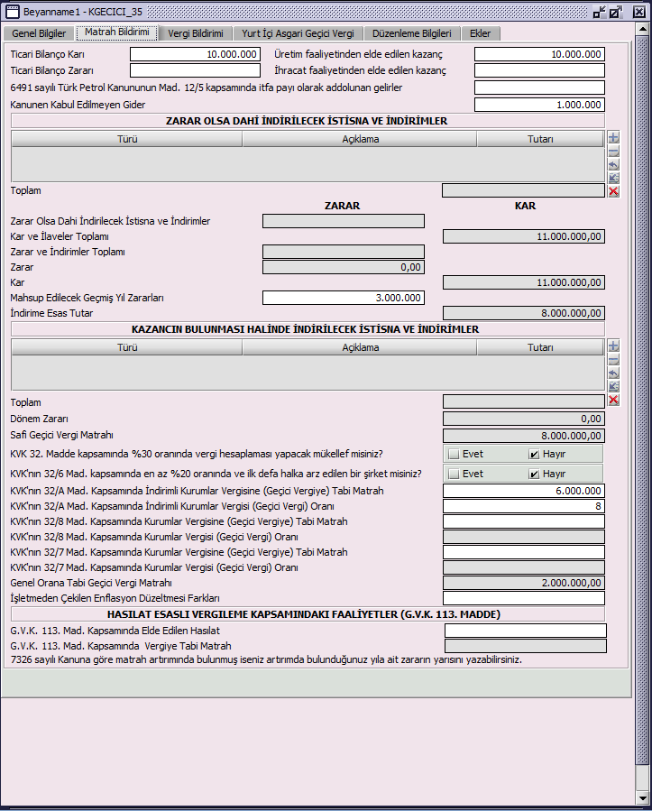

Slide 31
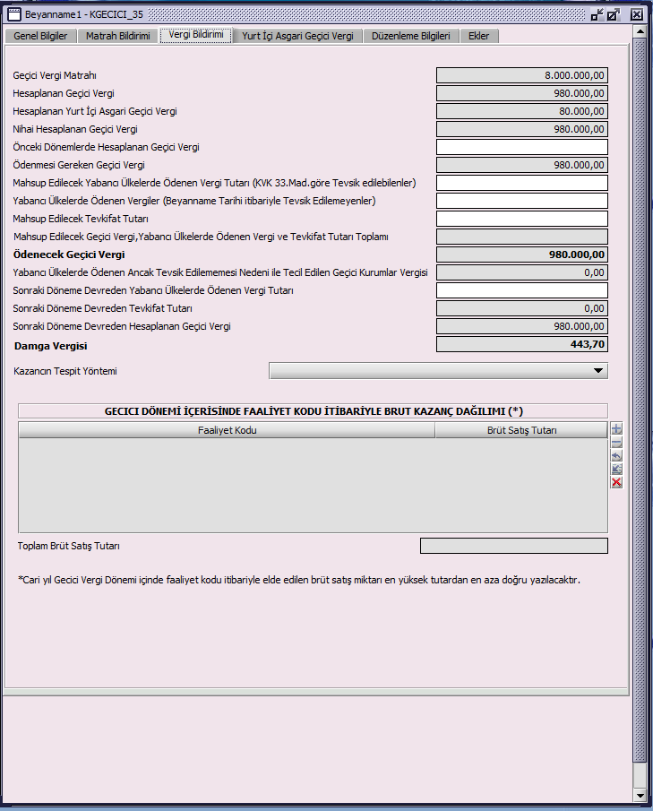

Slide 32
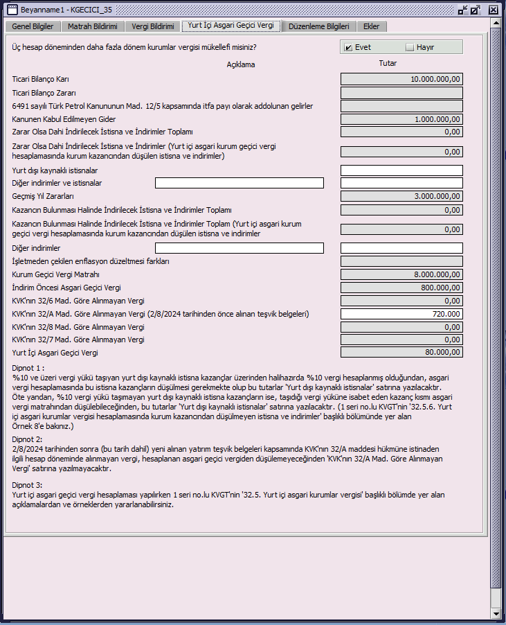

Slide 33
Sonuç
7524 sayılı Kanun ile Kurumlar Vergisi Kanununa 32/C maddesi ile eklenen Yurt içi Asgari Kurumlar Vergisi’ni hesaplanan kurumlar vergisinin, kanunda belirtilen indirim ve istisnalar düşülmeden önceki kurum kazancının %10'undan az olamaması şeklinde tanımlamak mümkündür.
Kurumlar, Asgari Kurumlar Vergisi’ni 01 Ocak 2025 tarihinden geçerli olmak üzere elde ettikleri kazançları üzerinden uygulamaya başlayacaklardır.
Mükelleflerin hayatımıza girecek bu düzenlemenin etkilerini yukarıda açıklanan özellikli hususlar çerçevesinde analiz etmeleri faydalı olacaktır.

